Slide 1
SAĞLIKTA SUNUM TEKNİKLERİ VE ETKİLİ SEMİNER HAZIRLAMA
GÜLÇİN ATAÇ ABBOTT EXECUTİVE SATIŞ TEMSİLCİSİ
16.04.2026

Slide 2
AJANDA
BEN KİMİM?
SUNUM NEDİR?KONU-AMAÇ UYUMU
SAĞLIKTA SUNUM ALANLARI
İYİ BİR SUNUMUN TEMEL ÖZELLİKLERİ NELERDİR?
SUNUM HAZIRLAMA AŞAMALARI
SAĞLIKTA ETKİLİ SUNUM TEKNİKLERİ
SIK YAPILAN HATALAR NELERDİR?
ÖZET VE KAPANIŞ

Slide 3
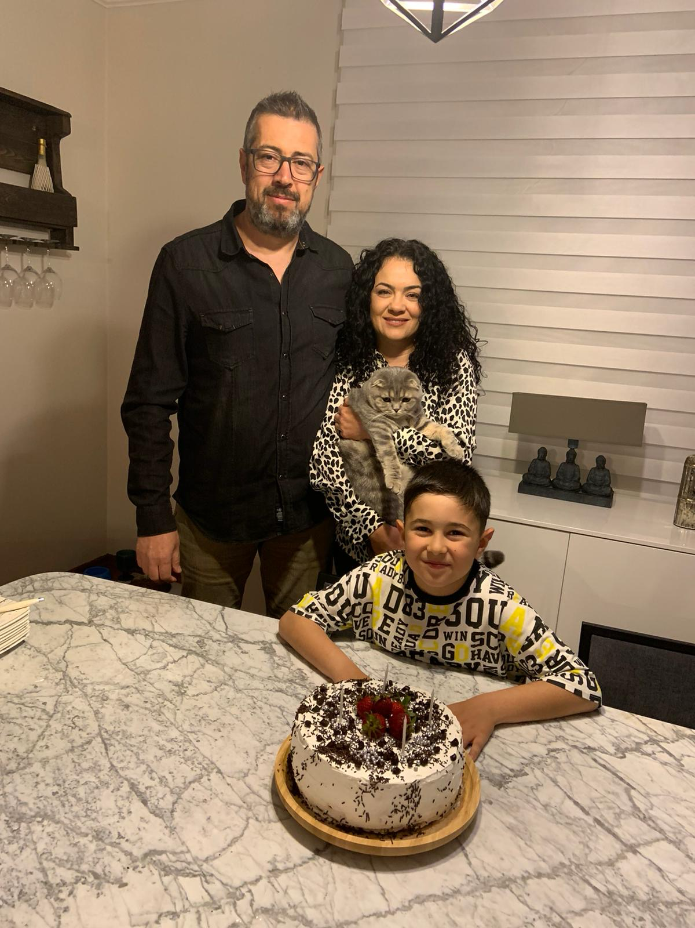
BEN KİMİM?
1978 İstanbul doğumluyum,
Evliyim,15 yaşında bir oğlum ve 7 yaşında bir kedim var.
Çanakkale 18 Mart Üni.İnşaat Bölümü mezunuyum.
1996 yılında başladığım çalışma hayatıma hala devam ediyorum.
Seyahat etmeyi,kitap okumayı ve müzik dinlemeyi çok severim.

Slide 4
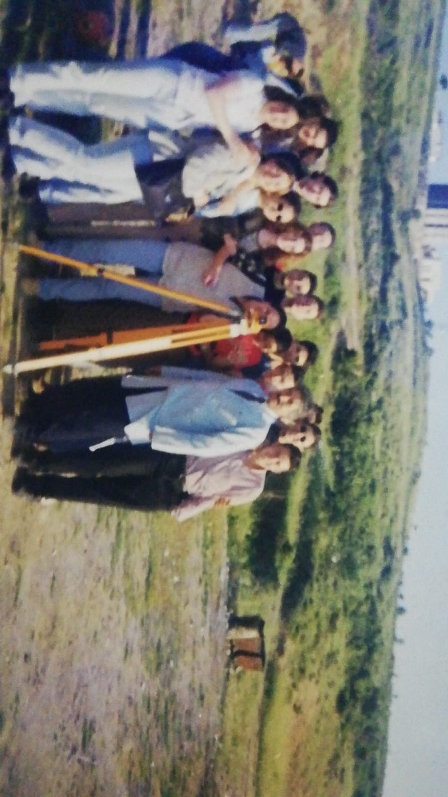
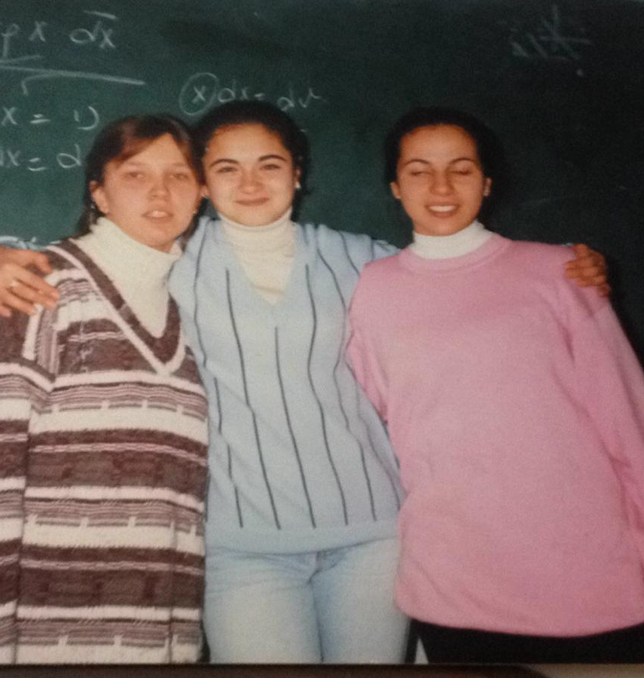


Slide 5
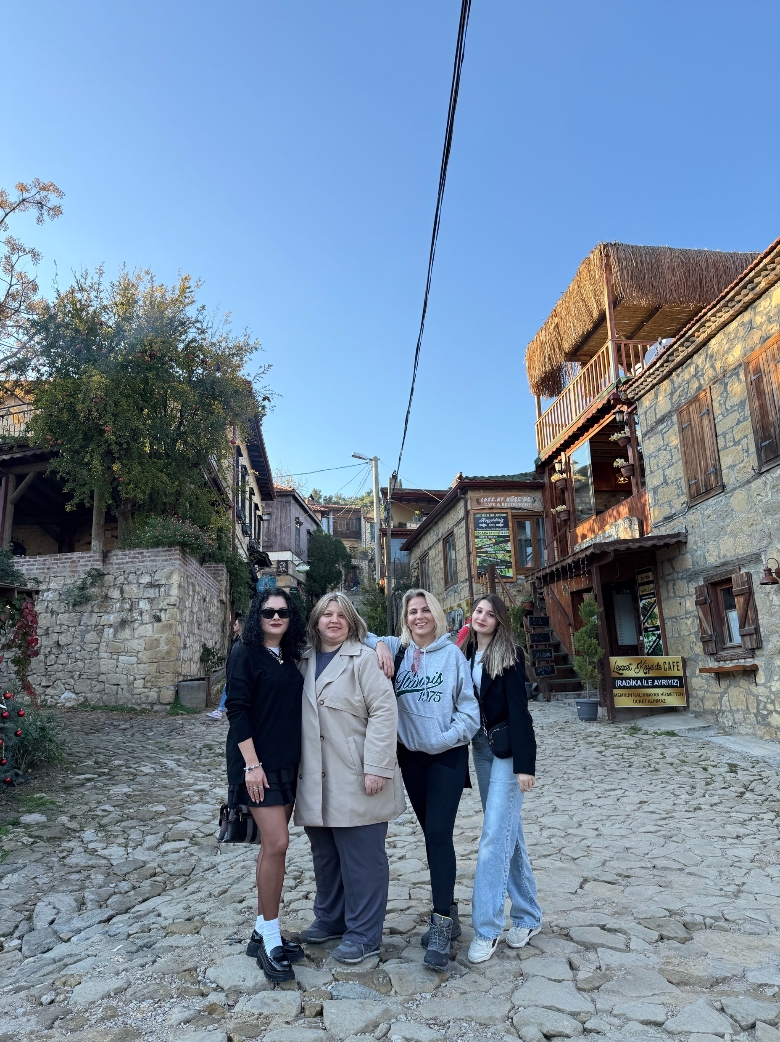
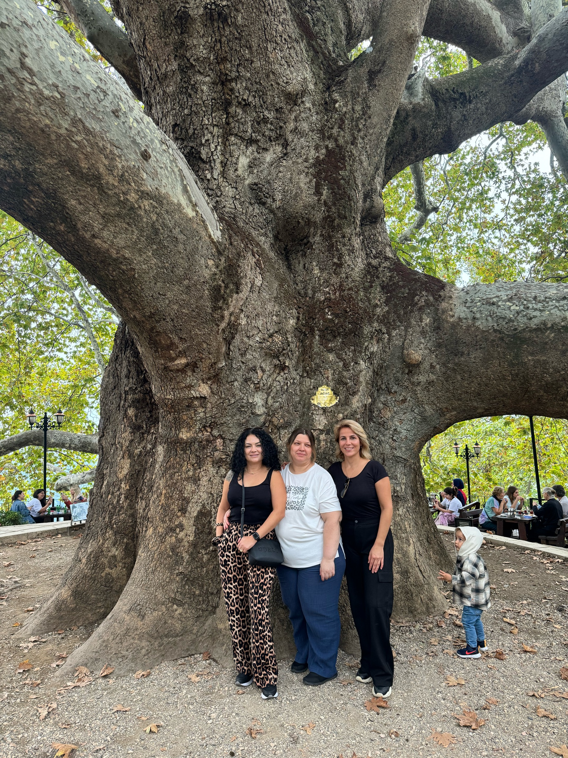

Slide 6
SUNUMUN ÖNEMİ
SAĞLIKTA DOĞRU İLETİŞİM HAYATİ ÖNEM TAŞIR.
NET BİLGİLER İÇERMELİDİR.
BİLGİNİN DOĞRU AKTARIMI TEDAVİ SÜRECİNİ ETKİLER.
ETKİLİ SUNUM=DAHA İYİ ÖĞRENME. (TEORİK BİLGİNİN PRATİK’TE UYGULANMASI)

Slide 7
SUNUM NEDİR?
BİLGİYİ PLANLI VE ETKİLİ ŞEKİLDE AKTARMA SÜRECİDİR.
SÖZLÜ VE GÖRSEL İLETİŞİM İÇERİR.
AMAÇ:BİLGİLENDİRMEK,İKNA ETMEK VE FARKINDALIK OLUŞTURMAK.

Slide 8
SAĞLIKTA SUNUM ÖRNEKLERİ
KONGRE,KONFERANS,SEMPOZYUM VE SEMİNERLER.
(MODERATÖR,OTURUM BAŞKANI,KONUŞMACI)
AKADEMİK SUNUMLAR
İLAÇ TANITIMLARI
HASTA EĞİTİMLERİ
HİZMET İÇİ EĞİTİM VE SUNUMLAR

Slide 9
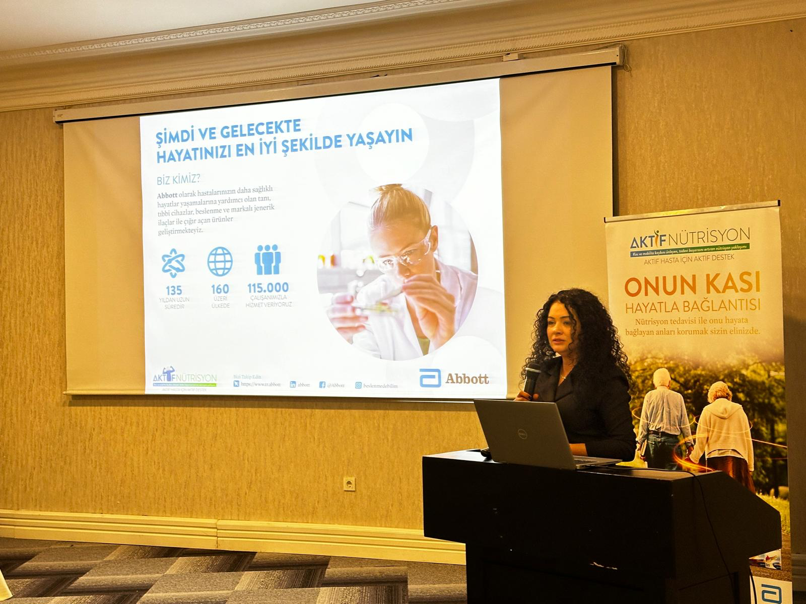


Slide 10
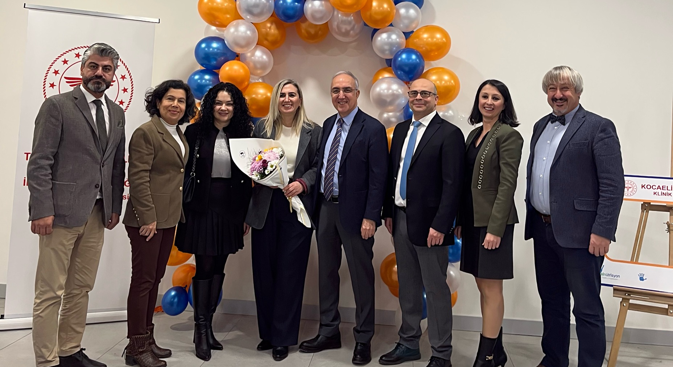
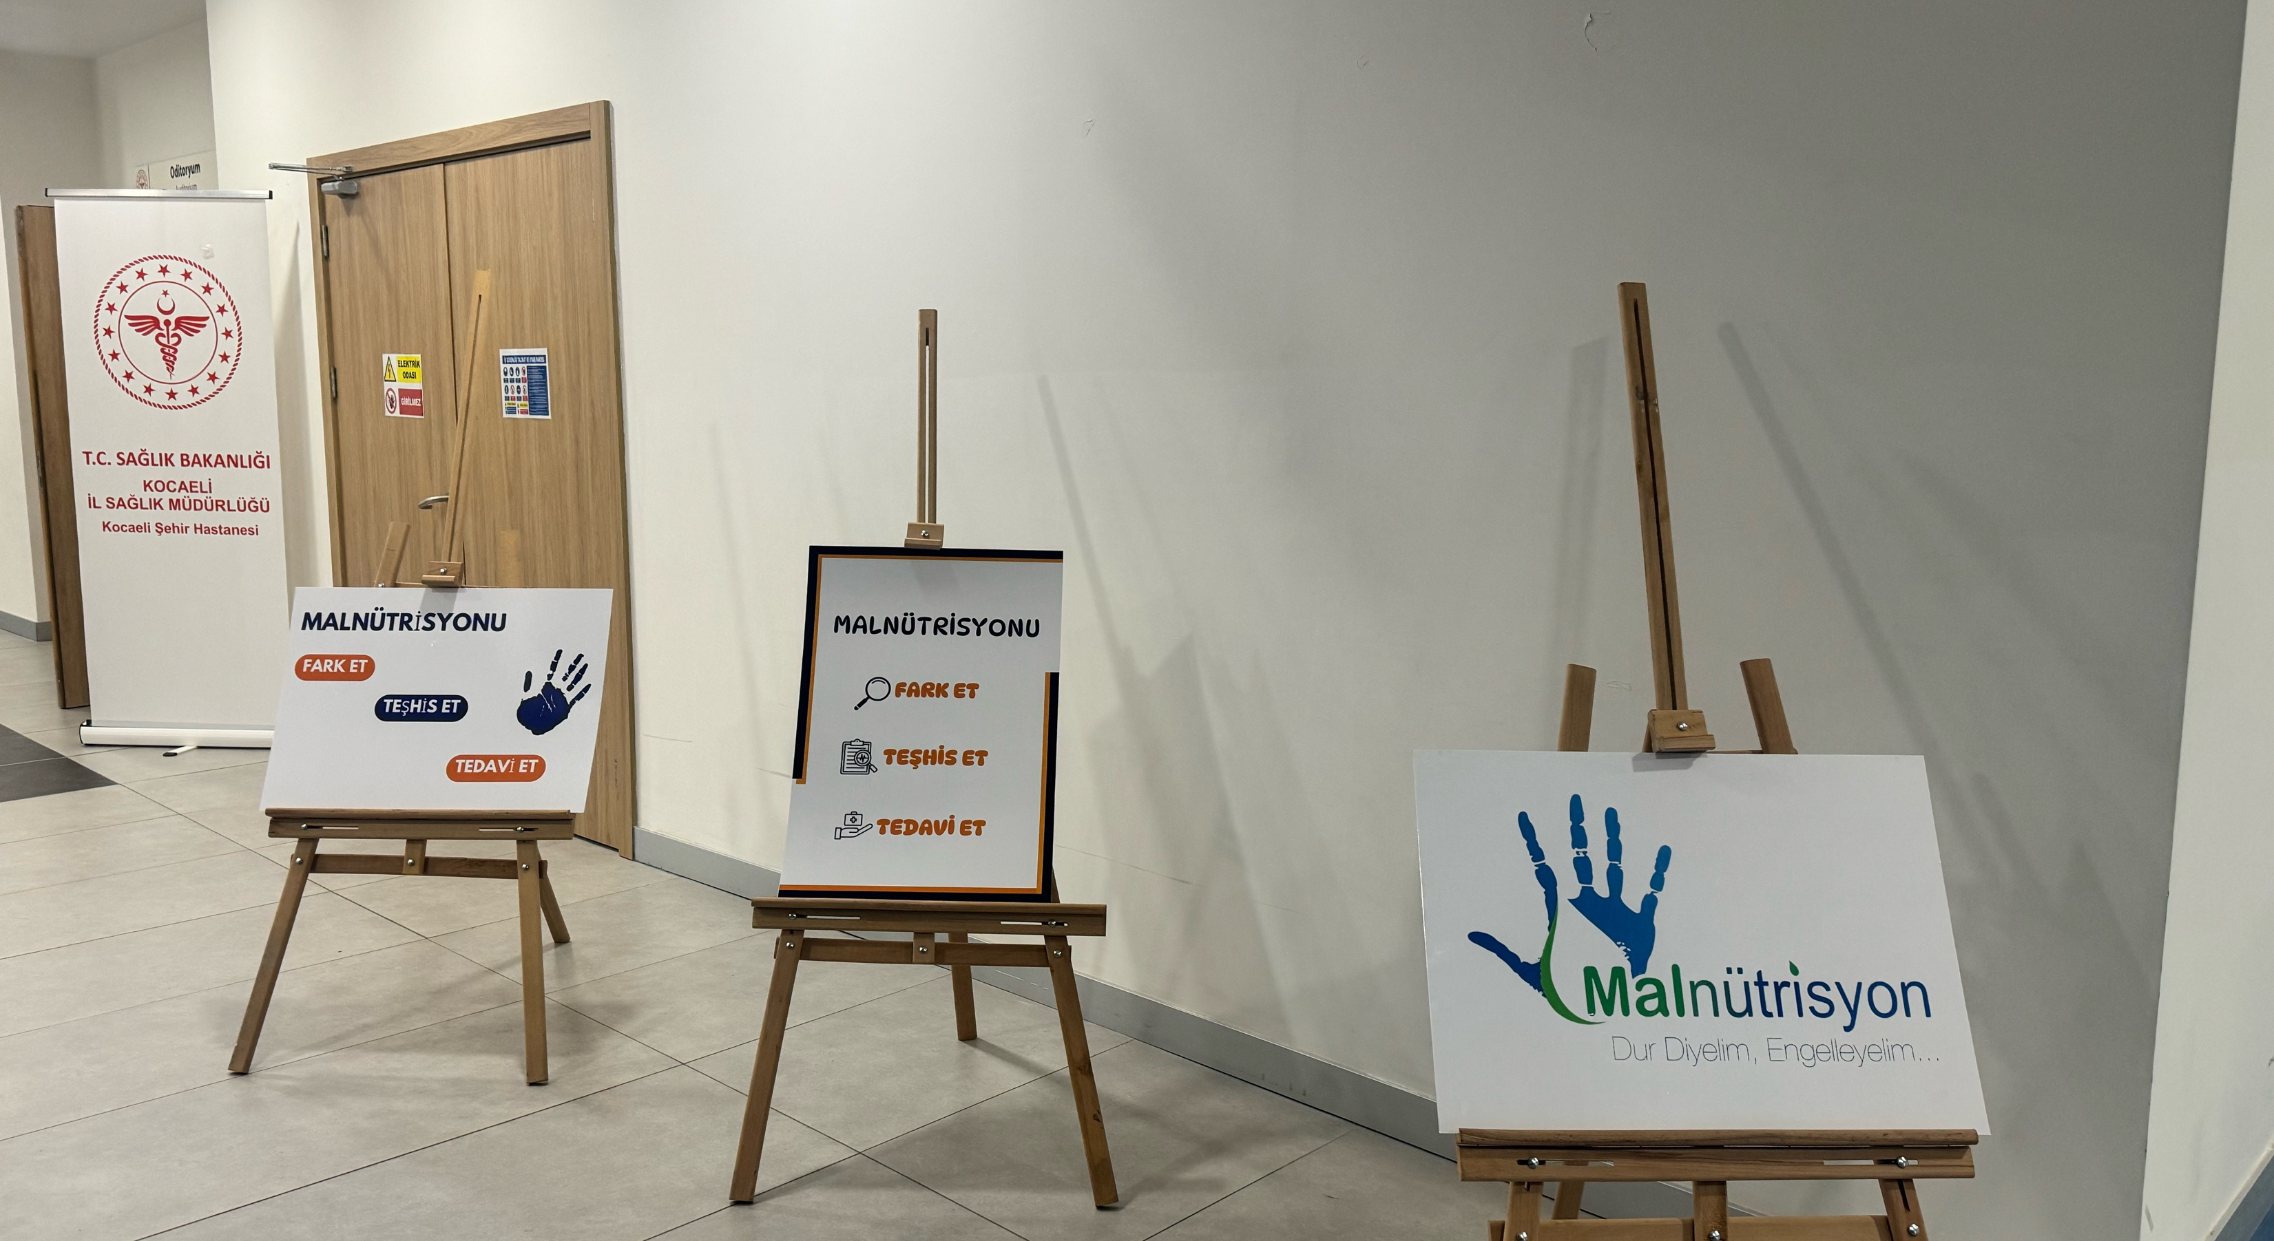
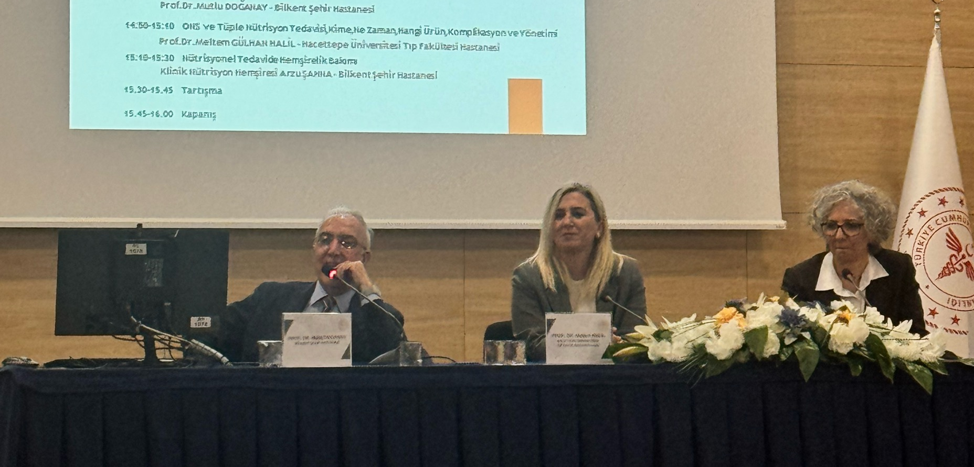
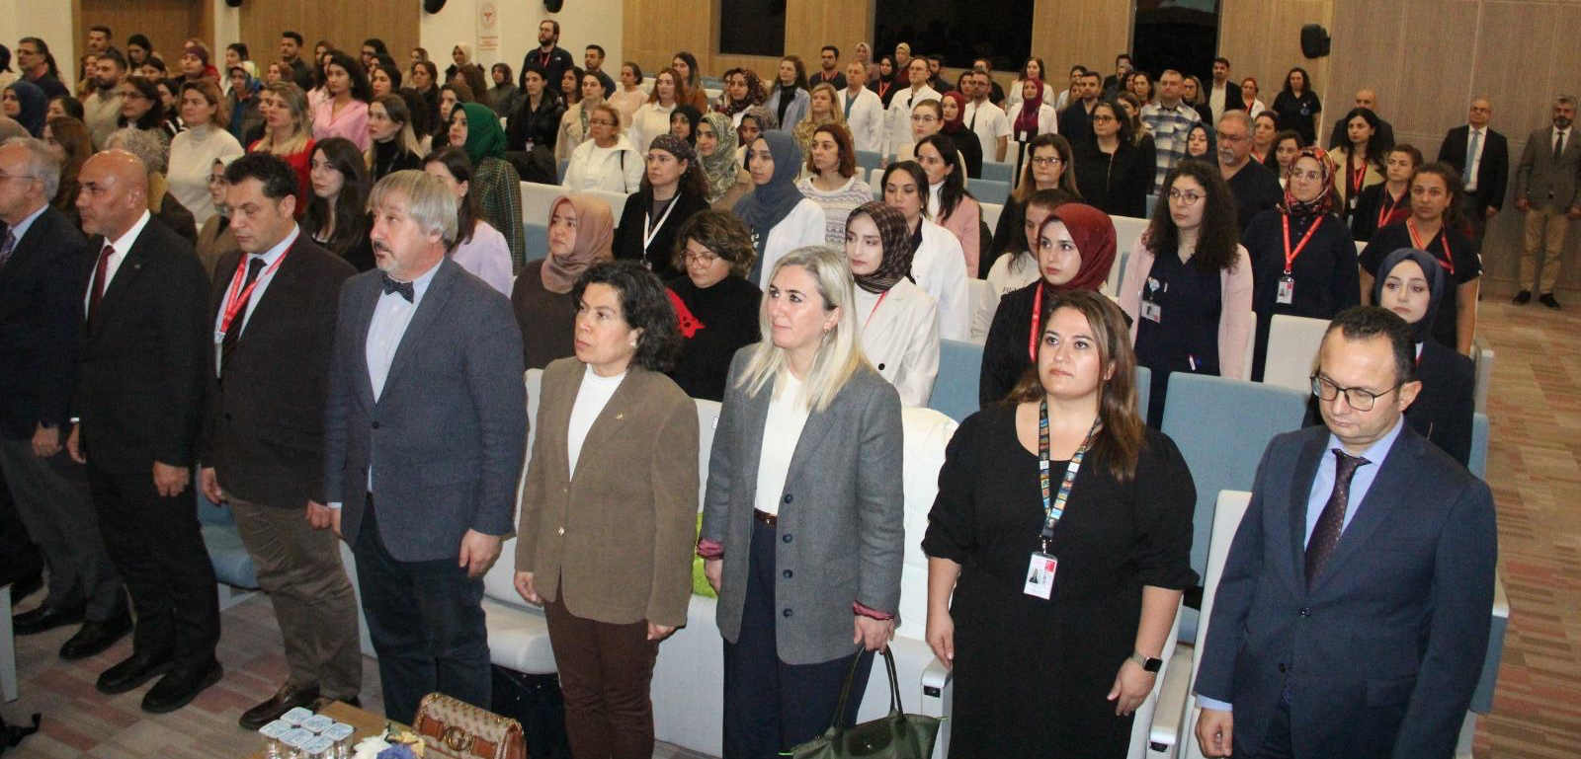

Slide 11
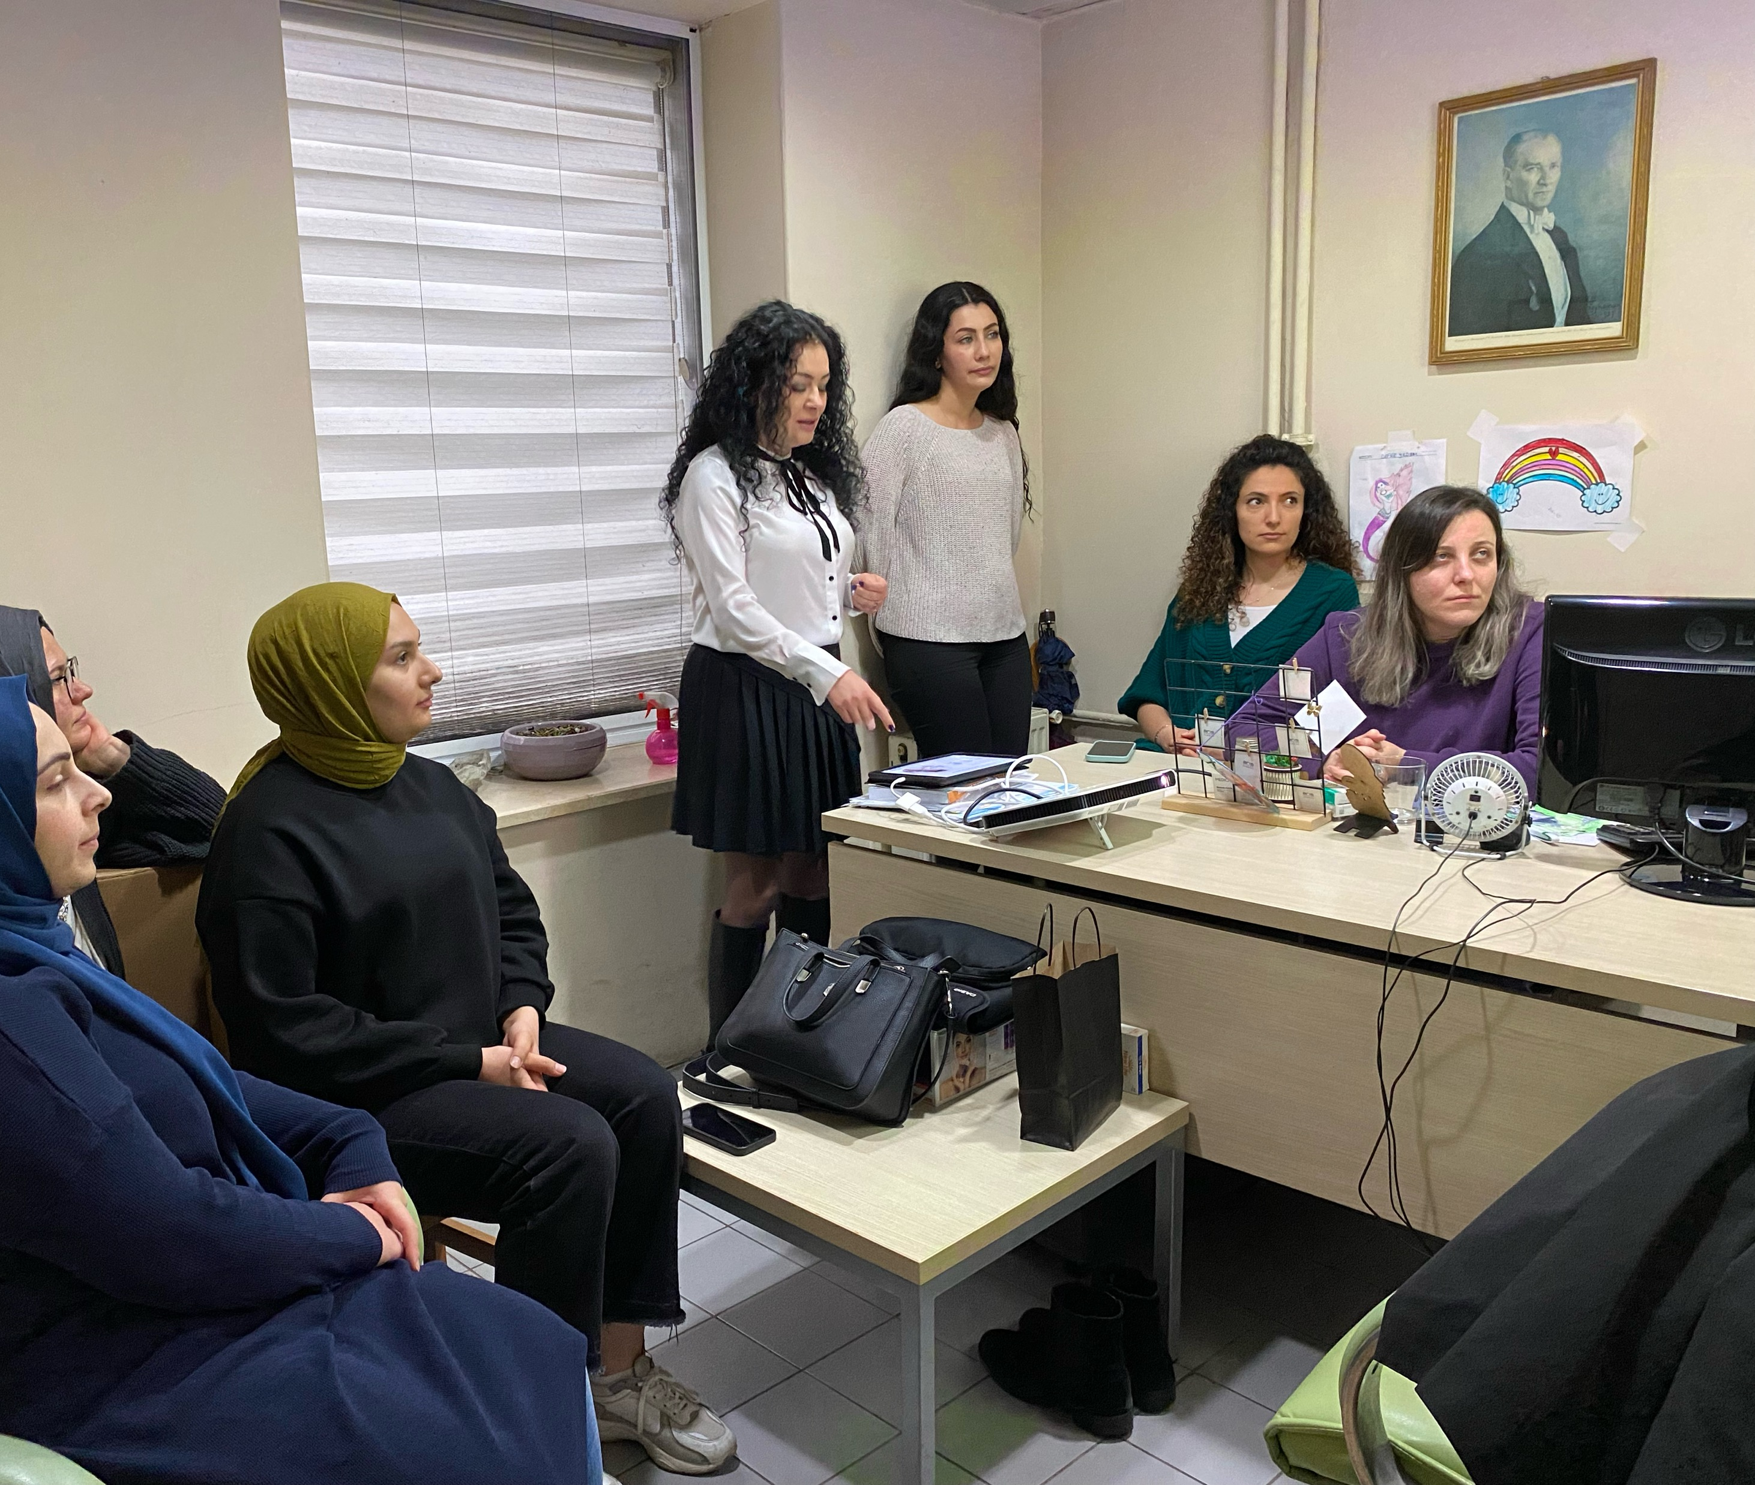
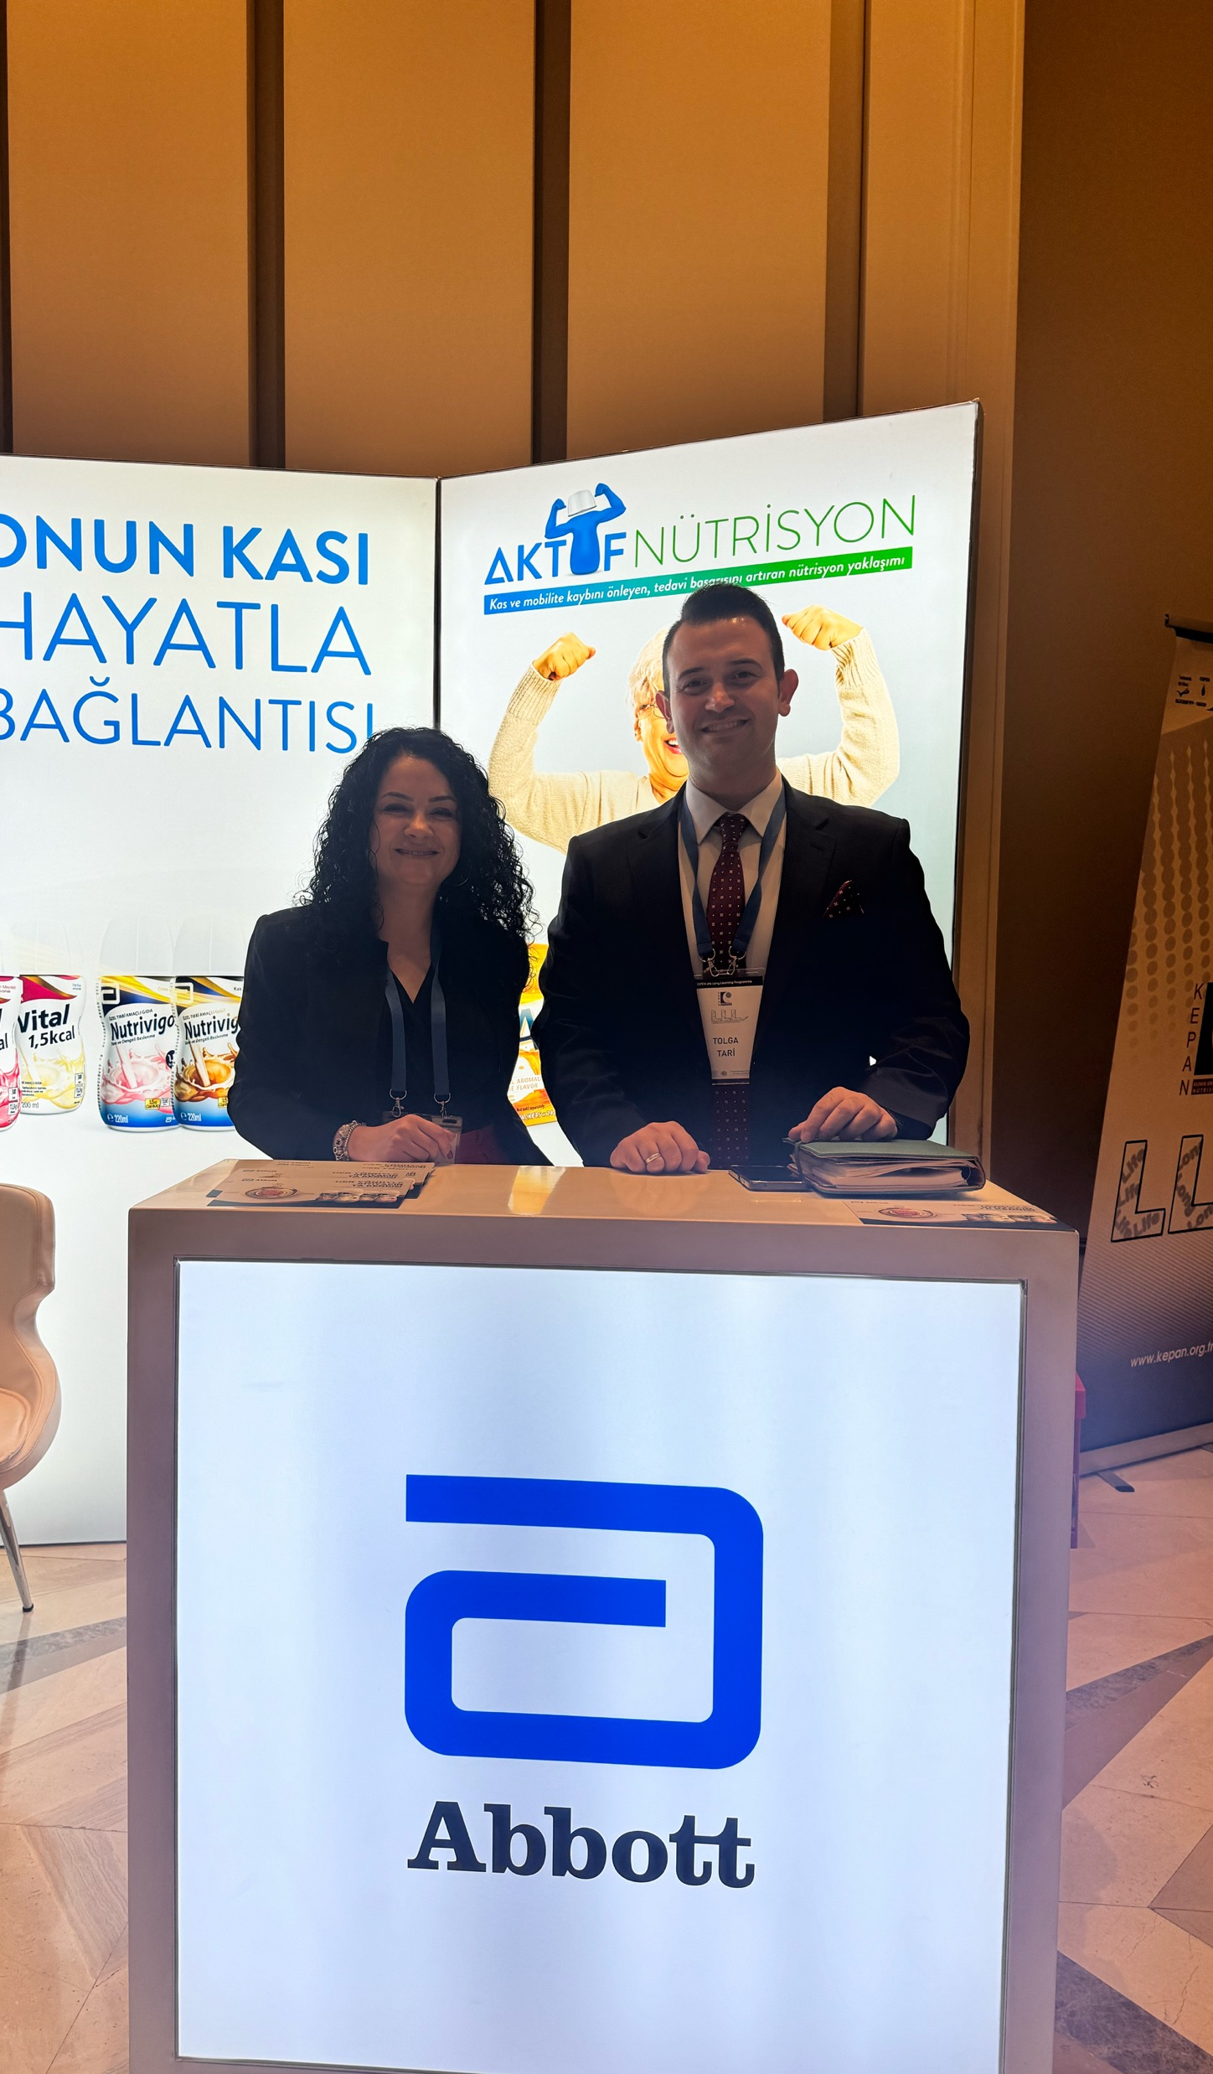
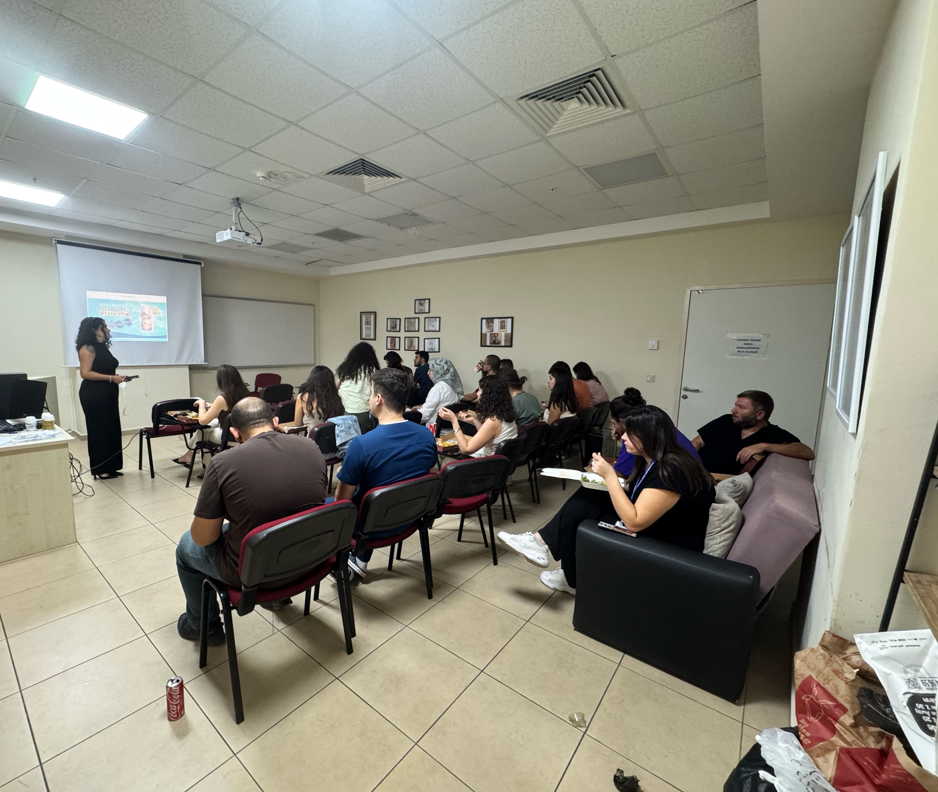
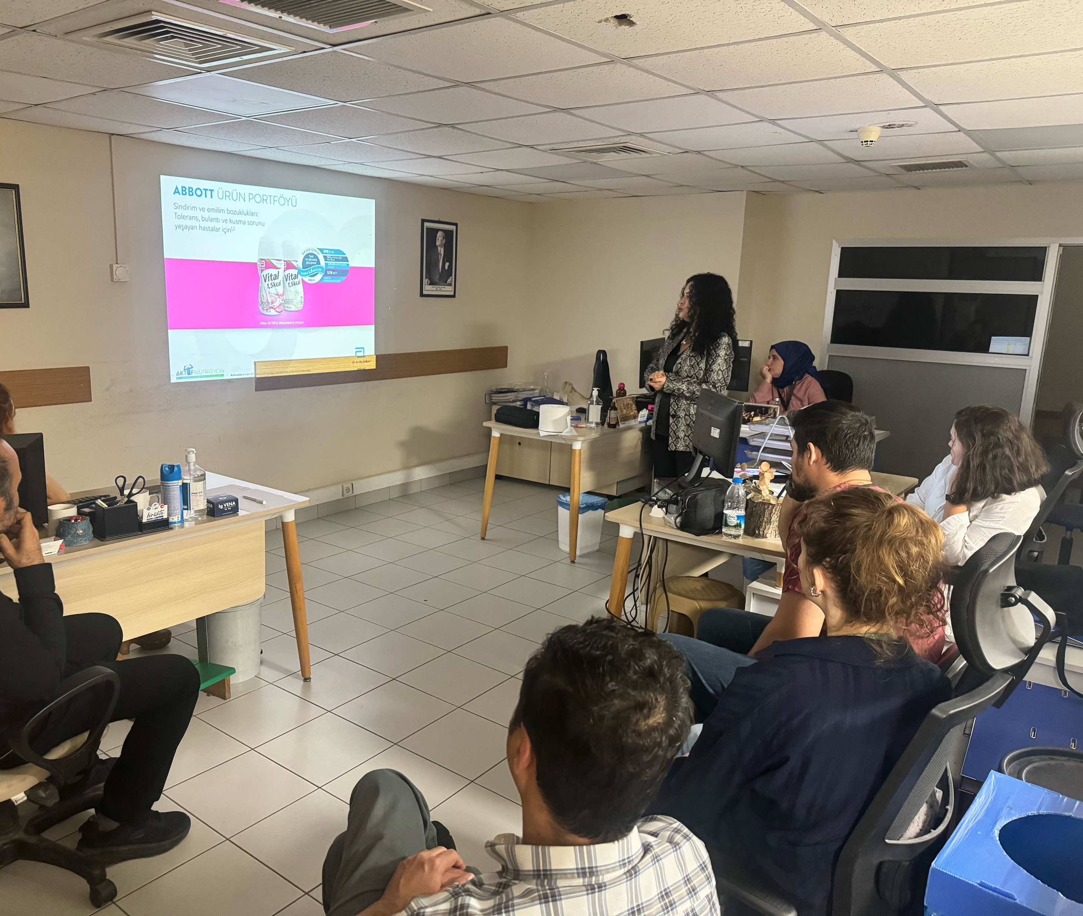
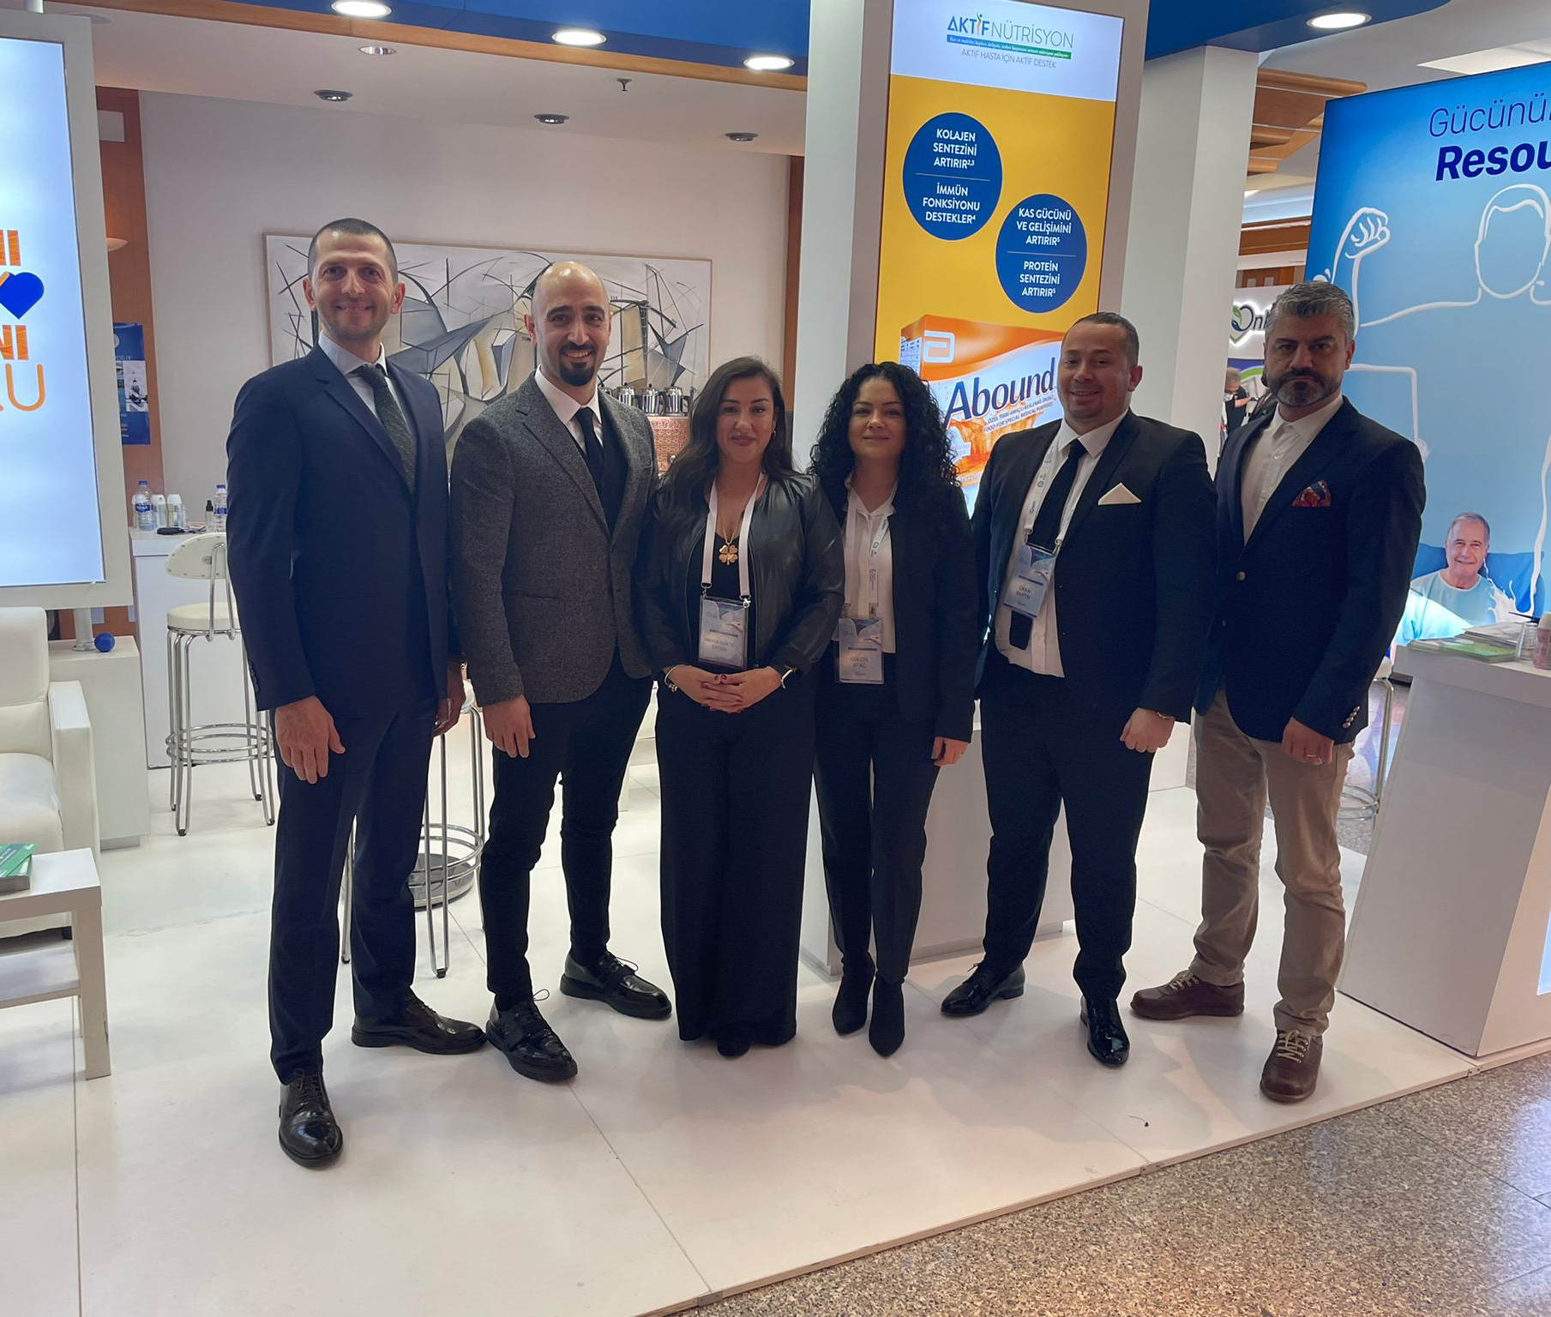

Slide 12
DUYUSAL ALGI VE DİKKAT SÜRESİ
İŞİTSEL(DUYDUĞUMUZ)
ORTALAMA DİKKAT SÜRESİ -10-20 SANİYE
TEK BAŞINA ANLATIMDA AKILDA KALMA ORANI:%10-20
YANİ SADECE KONUŞARAK ANLATIRSAK;DİNLEYİCİ KISA SÜREDE KOPABİLİR.
GÖRSEL(GÖRDÜĞÜMÜZ)
DİKKAT SÜRESİ 20-30 SANİYE
AKILDA KALMA ORANI %30-40
GÖRSEL (RESİM-GRAFİK-VİDEO)
İLGİ DAHA UZUN SÜRER.

Slide 13
DUYUSAL ALGI VE DİKKAT SÜRESİ
İŞİTSEL+GÖRSEL
DİKKAT SÜRESİ 40 SANİYE VE ÜZERİ
AKILDA KALMA ORANI %60-80
HEM ANLATIP HEM GÖRSEL SUNULUNCA EN GÜÇLÜ ETKİ YARATILIR.
ÖZETLE;
İNSANLAR SADECE DUYDUKLARININ YAKLAŞIK %10’UNU HATIRLARKEN,GÖRDÜKLERİNİN %30’UNU ,HEM GÖRÜP HEM DUYDUKLARININ İSE %60’INDAN FAZLASINI HATIRLARLAR.

Slide 14
İYİ BİR SUNUM NASIL OLMALI?
AJANDASI OLAN
AÇIK VE ANLAŞILIR
HEDEF KİTLEYE UYGUN
GÖRSELLERLE DESTEKLENMİŞ
ETKİLEŞİMLİ
ZAMANI İYİ KULLANAN

Slide 15
SUNUM HAZIRLAMA AŞAMALARI
HEDEF BELİRLEME
İÇERİK OLUŞTURMA
GÖRSEL TASARIM
PROVA YAPMA

Slide 16
HEDEF BELİRLEME
SUNUMUN AMACI NEDİR?
HEDEF KİTLE KİM?
BEKLENEN SONUÇ NE?

Slide 17
İÇERİK OLUŞTURMA
GİRİŞ
GELİŞME
SONUÇ
BİLGİLER SADE VE ANLAŞILIR OLMALI.
‘NE SÖYLEDİĞİN DEĞİL,NASIL SÖYLEDİĞİN ÖNEMLİ’

Slide 18
GÖRSEL TASARIM
AZ YAZI KARAKTERİ KULLAN
OKUNABİLİR ,GÖZ YORMAYAN,ALGIYI DAĞITMAYAN YAZI TİPİ
GÖRSEL VE GRAFİK KULLAN
‘SLAYT REHBERDİR,ANLATAN SİZSİNİZ’

Slide 19
PROVA
SÜRE KONTROLÜ SAĞLAR
AKICILIĞI ARTTIRIR.
HEYECANI AZALTIR.
KONU HAKİMİYETİNİ ARTTIRIR.

Slide 20
ETKİLİ SUNUM TEKNİKLERİ
GÖZ TEMASI
BEDEN DİLİ KULLANIMI
SES TONUNU DEĞİŞTİR
DİNLEYİCİ İLE ETKİLEŞİM KUR

Slide 21
SAĞLIKTA ETKİLEŞİM DİLİ
TIBBİ TERİMLERİ SADELEŞTİR.
ANLAŞILIR İFADELER KULLAN.
EMPATİ KUR.

Slide 22
SIK YAPILAN HATALAR
ÇOK FAZLA YAZI
MONOTON KONUŞMA
SÜREYİ AŞMAK!
DİNYECİ İLE BAĞ KURMAMAK

Slide 23
SUNUMDA BAŞARI İÇİN İPUÇLARI
KISA VE NET OL!
ÖRNEKLERLE ANLAT!
DİNLEYİCİYİ DAHİL ET! (MONOLOG-DİYALOG)
KENDİNE GÜVEN!
ZAMAN YÖNETİMİ!

Slide 24
ÖZET
SADE ANLAT
ANLAŞILIR SUNUM HAZIRLA
KONUYA HAKİM OL
ETKİLEŞİM KUR
PROVA YAP

Slide 25
İYİ BİR SUNUM,BİLGİYİ AKTARMAK DEĞİL,ETKİ BIRAKMAKTIR.
TEŞEKKÜRLER……

